Slide 1
双流区第四届高考模拟试题命题说题竞赛
双流中学原创题解读
双流中学 高三化学备课组

Slide 2
双流中学原创题解读
一、有机化学基础（客观题）
二、工业流程题（主观题）

Slide 3
一、有机化学基础（客观题）
Part 1 三年高考试题分析
Part 2 我校原创题双向细目表展示
Part 3 我校原创题解读

Slide 4
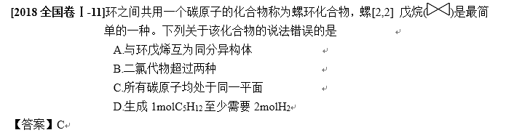
Part 1 三年高考试题分析
【2018-全国卷 I-11】
同分异构体的概念；
二元取代物同分异构体的数目判断；
有机物中碳原子的成键特点与原子在空间的共线、共面；
在甲烷、乙烯、乙炔、苯结构特点的基础上进行知识迁移与应用。

Slide 5
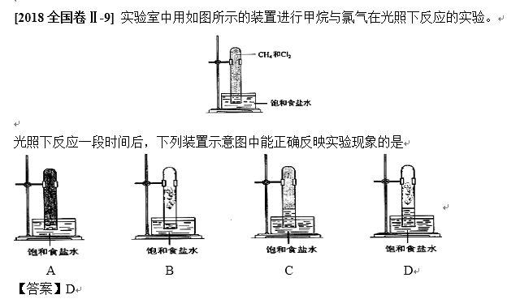
Part 1 三年高考试题分析
【2018-全国卷 II-9】
甲烷与氯气的取代反应实验现象。

Slide 6
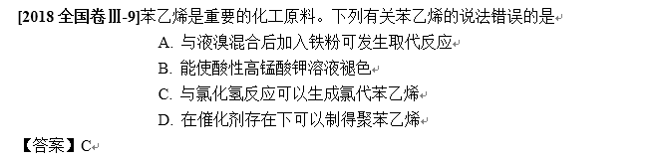
Part 1 三年高考试题分析
【2018-全国卷 III-9】
苯环上的卤代反应条件：卤素单质、铁作催化剂；
乙烯使酸性高锰酸钾溶液褪色；
乙烯与氯化氢的加成反应；
知识迁移
乙烯的加聚反应。

Slide 7
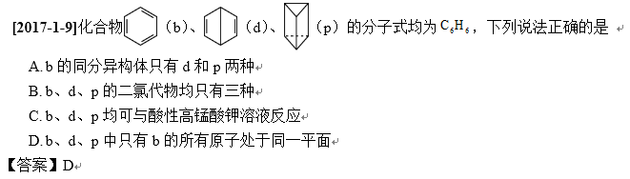
Part 1 三年高考试题分析
【2017-全国卷 I-9】
有机物同分异构体种类的判断；
苯、烯烃、烷烃的化学性质；
有机物空间构型判断。

Slide 8
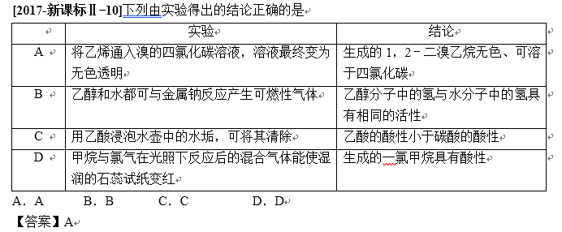
Part 1 三年高考试题分析
【2017-全国卷 II-10】
有机反应实验操作；
乙烯、乙醇、乙酸、甲烷的化学性质。

Slide 9
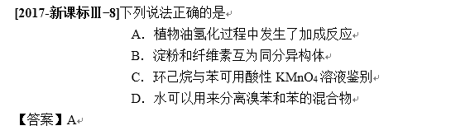
Part 1 三年高考试题分析
【2017-全国卷 III-8】
有机物的结构和性质；
油酯的性质；
糖类；烃的性质。

Slide 10
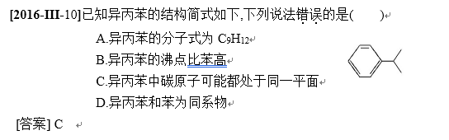
Part 1 三年高考试题分析
【2016-全国卷 III-10】
有机物的键线式表达；
陌生有机物为载体
有机物的物理性质；
有机物的空间构型及同系物概念.

Slide 11
Part 1 三年高考试题分析
【命题点】
以“拼盘”形式考查典型有机物的结构与性质；
以新研究的陌生有机物为载体考查官能团性质；
以实验设计与评价形式考查有机物的性质。
有机物的组成、结构、性质；
反应类型的判断；
同分异构体的数目判断。
主要考查点
呈现方式

Slide 12
Part 1 三年高考试题分析
【核心素养】
有机物的组成、结构、性质、反应类型的考察体现了“宏观辨识与微观辨析”的素养，要求学生树立“结构决定性质”的观念。
宏观辨识与
微观辨析
有机物性质实验与同分异构体的数目判断体现了“证据推理与模型认知”的素养，要求学生具有证据意识，能从已学习的有机物性质、空间结构等知识进行推理，对陌生物质的实验现象、空间结构提出假设并通过分析推理加以证实。
证据推理与
模型认知

Slide 13
Part 2 原创题双向细目表
题 号 | 分 值 | 教材册次 | 考 点 | 分题要求 | 预估难度 | 预估 区分度
9 | 6 | 必修2 | 有机化学 | 以必修有机物结构、性质为背景，考察同系物概念、同分异构体数目判断、分子空间构型、有机物实验鉴别。 | 0.75 | 0.5

Slide 14
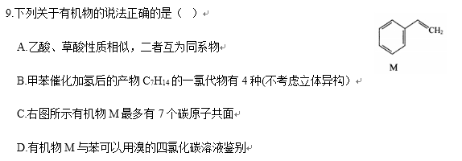
Part 3 原创题解读
A、考查同系物概念应用，要求学生通过推理的方法辨析物质的相互关系

Slide 15
Part 3 原创题解读
B、考查有机物同分异构体数目判断，要求学生结合已知信息，对有机物的组成及结构进行推断。

Slide 16
Part 3 原创题解读
C、基于苯和乙烯的空间结构，进行证据推理，培养学生的证据意识。

Slide 17
Part 3 原创题解读
D、依据官能团特征，对陌生有机物性质进行精准预测，使学生树立结构决定性质的观念，能从宏观和微观相结合的视角分析和解决实际问题。

Slide 18
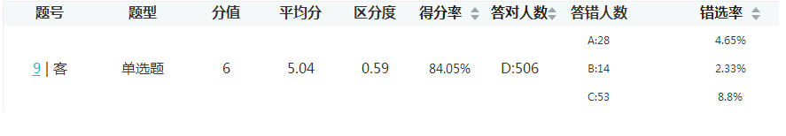
Part 3 原创题解读
试题预估难度 ：0.75
试题实测情况分析

Slide 19
二、工业流程题（主观题）
Part 1 三年高考试题分析
Part 2 我校原创题双向细目表展示
Part 3 我校原创题解读

Slide 20

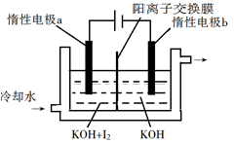
Part 1 三年高考试题分析
[18年高考全国III卷，27 (14分)] KIO₃是一种重要的无机化合物，可作为食盐中的补碘剂。回答下列问题：
（1）KIO₃的化学名称是 。
（2）利用“KClO₃氧化法”制备KIO₃工艺流程如下图所示：
立意：获取信息、逻辑推理、语言表达、实验探究的能力
创设情境：
1. 以碘酸钾的制备为载体；
2. 以电化学装置为生产模型，分析电解原理。
“酸化反应”所得产物有KH(IO₃)₂、Cl₂和KCl。“逐Cl₂”采用的方法是 。
“滤液”中的溶质主要是 。“调pH”中发生反应的化学方
程式为： 。
（3）KIO₃也可采用“电解法”制备，装置如图所示。
①写出电解时阴极的电极反应式： 。
②电解过程中通过阳离子交换膜的离子主要为：
，其迁移方向是 。
③与“电解法”相比，“KClO₃氧化法”的主要不足
之处有 （写出一点）。
问题设计：中等难度
Notes:
突出了情景在试题设计中的重要作用。强调“试题情境的创设应紧密联系学生学习和生活实际，体现科学、技术、社会与环境发展的成果，注重科学性、针对性、启发性和过程性，形成与测试任务融为一体、具有不同陌生度、丰富而生动的测试载体”。
2018年高考试题的情境素材，充分考虑了传承展现科技成果，注重科技成果的应用价值。
无机工业流程图题能够以真实的工业生产过程为背景，体现能力立意的命题指导思想，能够综合考查学生各方面的基础知识及将已有知识灵活应用在生产实际中解决问题的能力。所以近年来高考该类型题持续出现。
（1）呈现形式：流程图、表格、图像
（2）设问方式：措施、成分、物质、原因
（3）能力考查：获取信息的能力、分解问题的能力、表达能力
（4）知识落点：基本理论、元素化合物、实验
考查考生：陌生信息的提取和应用、工艺流程图的感性认识和信息加工处理能力，分析和解答化学实际问题的能力。

Slide 21
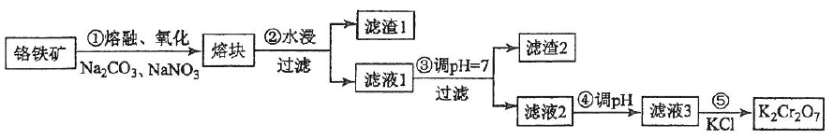

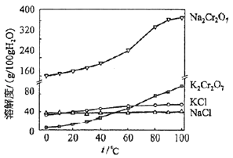
Part 1 三年高考试题分析
[17年高考全国III卷，27 (15分)]重铬酸钾是一种重要的化工原料，一般由铬铁矿制备，铬铁矿的主要成分为FeO•Cr₂O₃，还含有硅、铝等杂质。制备流程如图所示：
立意：获取信息、逻辑推理、语言表达、图表分析的能力
回答下列问题：（1）步骤①的主要反应为：FeO•Cr₂O₃+Na₂CO₃+NaNO₃ Na₂CrO₄+Fe₂O₃+CO₂+NaNO₂ ，
上述反应配平后FeO•Cr₂O₃与NaNO₃的系数比为 。该步骤不能使用陶瓷容器，原因是 。
创设情境：
1. 以重铬酸钾的制备为目的；
2. 以物质溶解度曲线为信息载体，考查化学实验基本操作。
（2）滤渣1中含量最多的金属元素是 ，滤渣2的主要成分是 及含硅杂质。
（3）步骤④调滤液2的pH使之变 （填“大”或“小”），原因是 （用离子方程式表示）。
（4）有关物质的溶解度如图所示．向“滤液3”中加入适量KCl，蒸发浓缩，冷却结晶，过滤得到K₂Cr₂O₇固体。
冷却到 （填标号）得到的K₂Cr₂O₇固体产品最多。
a.80℃ b.60℃ c.40℃ d.10℃
步骤⑤的反应类型是 。
（5）某工厂用m₁ kg 铬铁矿粉（含Cr₂O₃ 40%）制备K₂Cr₂O₇，最终得到产品 m₂ kg，
产率为 ×100%。
问题设计：中等偏难

Slide 22
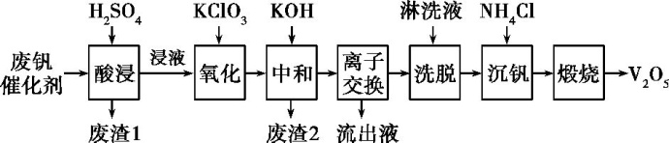

Part 1 三年高考试题分析
[16年高考全国III卷，28 (14分)]以硅藻土为载体的五氧化二钒(V₂O₅)是接触法生产硫酸的催化剂。从废钒催化剂中回收V₂O₅既避免污染环境又有利于资源综合利用。废钒催化剂的主要成分为:
以下是一种废钒催化剂回收工艺路线:
物质 | V₂O₅ | V₂O₄ | K₂SO₄ | SiO₂ | Fe₂O₃ | Al₂O₃
质量分数/% | 2.2~2.9 | 2.8~3.1 | 22~28 | 60~65 | 1~2 | <1
立意：获取信息、逻辑推理、知识迁移的能力
创设情境：
以V₂O₅的分离提纯为载体；
以图表形式创设知识情境。
回答下列问题:
(1)“酸浸”时V₂O₅转化为VO²⁺，反应的离子方程式为 ,同时V₂O₄转化成VO²⁺。“废渣1”的主要成分是 。
(2)“氧化”中欲使3 mol的VO²⁺变为VO²⁺,则需要氧化剂KClO₃至少为 mol。
(3)“中和”作用之一是使钒以V₄O₁₂⁴⁻形式存在于溶液中。“废渣2”中含有 。
(4)“离子交换”和“洗脱”可简单表示为:4ROH+V₄O₁₂⁴⁻ R₄V₄O₁₂+4OH⁻(ROH为强碱性阴离子交换树脂)。为了提高洗脱效率,淋洗液应该呈 性(填“酸”“碱”或“中”)。
(5)“流出液”中阳离子最多的是 。
(6)“沉钒”得到偏钒酸铵(NH₄VO₃)沉淀,写出“煅烧”中发生反应的化学方程式 。
问题设计：中等偏难

Slide 23
Part 1 三年高考试题分析
化学工艺流程题是高考的必考题型，题目综合性强，难度中等；
通常以化工生产流程图的形式，以陌生元素或陌生化合物知识为载体；
综合考查元素化合物知识、氧化还原反应方程式的书写、实验基本操作、实验步骤的分析、通过化工原理的分析判断流程中残渣或废液的成分、反应条件的控制与选择、产率的计算、K_{sp}的应用、绿色化学思想的体现等；
是真正的学科内综合题，无所不考。

Slide 24
Part 2 工业流程原创题双向细目表
题 号 | 分 值 | 教材册次 | 考 点 | 分题要求 | 预估难度 | 预估区分度
27 | 14 | 必修1 | 元素化合物综合 | 以物质的制备流程图和调pH除杂的原理等为背景考查：化学方程式，某步物质的成分，试剂的作用，不良操作的后果，离子方程式，电解制备的电极反应，物质循环使用等。 | 0.6 | 0.5

Slide 25

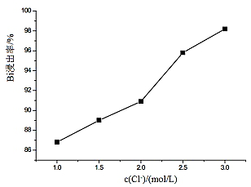
Part 3 原创题解读
[27 (14分)] 铋是当今世界公认的最安全的“绿色”金属之一，氯氧化铋(BiOCl)是用途广泛的化工原料。用火法炼铜转炉烟尘(除含Bi₂O₃之外，还有CuSO₄、ZnSO₄、CuS、Fe₂O₃、PbSO₄及As₂O₃)制备高纯氯氧化铋的某工艺流程如下：
L/S | 125∶1 | 50∶1 | 25∶1 | 15∶1
Pb²⁺去除率/% | 84.86 | 94.15 | 95.40 | 96.83
As³⁺去除率/% | 98.79 | 98.92 | 98.34 | 99.05
m(沉铋)/g | 2.34 | 2.33 | 2.05 | 1.98
考查物质基本组成，陌生物质中元素化合价确定。
试题难度：低
请回答：
（1）BiOCl中Bi元素的化合价为 。
（2）“浸铜”时有硫生成，反应的离子方程式为 ；浸铜后的滤液2用于循环酸浸，主要利用的物质是 。
（3）滤液1经电解可制得某金属，电解时阴极的电极反应为 。
（4）浸铋时c(Cl⁻) 与Bi浸出率的关系如图所示。浸铋时NaCl的作用 ；
随温度升高，Bi浸出率逐渐下降，其原因是 。
（5）“除铅、砷”时，可以采用以下两种方法：
①加入改性羟基磷灰石固体(HAP)：浸液与HAP的液固比(L/S)与铅、砷去除率以及
后续沉铋量的关系表格实验中应采用的L/S= 。
②铁盐氧化法：向浸液中加入Fe₂(SO₄)₃，并调节pH生成FeAsO₄沉淀。当溶液中c(AsO₄³⁻)=1×10⁻⁹ mol/L，且不产生Fe(OH)₃沉淀，则溶液pH控制在 。(已知：1g2=0.3，FeAsO₄、Fe(OH)₃的K_{sp}分别为5×10⁻²¹、4×10⁻³⁸)
（6）“沉铋”时需控制溶液的pH=3.0，BiCl₃发生反应的化学方程式为 。
Notes:
突出了情景在试题设计中的重要作用。强调“试题情境的创设应紧密联系学生学习和生活实际，体现科学、技术、社会与环境发展的成果，注重科学性、针对性、启发性和过程性，形成与测试任务融为一体、具有不同陌生度、丰富而生动的测试载体”。
2018年高考试题的情境素材，充分考虑了传承展现科技成果，注重科技成果的应用价值。
无机工业流程图题能够以真实的工业生产过程为背景，体现能力立意的命题指导思想，能够综合考查学生各方面的基础知识及将已有知识灵活应用在生产实际中解决问题的能力。所以近年来高考该类型题持续出现。
（1）呈现形式：流程图、表格、图像
（2）设问方式：措施、成分、物质、原因
（3）能力考查：获取信息的能力、分解问题的能力、表达能力
（4）知识落点：基本理论、元素化合物、实验
考查考生：陌生信息的提取和应用、工艺流程图的感性认识和信息加工处理能力，分析和解答化学实际问题的能力。

Slide 26
Part 3 原创题解读
[27 (14分)] 铋是当今世界公认的最安全的“绿色”金属之一，氯氧化铋(BiOCl)是用途广泛的化工原料。用火法炼铜转炉烟尘(除含Bi₂O₃之外，还有CuSO₄、ZnSO₄、CuS、Fe₂O₃、PbSO₄及As₂O₃)制备高纯氯氧化铋的某工艺流程如下：
L/S | 125∶1 | 50∶1 | 25∶1 | 15∶1
Pb²⁺去除率/% | 84.86 | 94.15 | 95.40 | 96.83
As³⁺去除率/% | 98.79 | 98.92 | 98.34 | 99.05
m(沉铋)/g | 2.34 | 2.33 | 2.05 | 1.98
考查陌生氧化还原方程式书写。
试题难度：中等
请回答：
（1）BiOCl中Bi元素的化合价为 。
（2）“浸铜”时有硫生成，反应的离子方程式为 ；浸铜后的滤液2用于循环酸浸，主要利用的物质是 。
（3）滤液1经电解可制得某金属，电解时阴极的电极反应为 。
（4）浸铋时c(Cl⁻) 与Bi浸出率的关系如图所示。浸铋时NaCl的作用 ；
随温度升高，Bi浸出率逐渐下降，其原因是 。
（5）“除铅、砷”时，可以采用以下两种方法：
①加入改性羟基磷灰石固体(HAP)：浸液与HAP的液固比(L/S)与铅、砷去除率以及
后续沉铋量的关系表格实验中应采用的L/S= 。
②铁盐氧化法：向浸液中加入Fe₂(SO₄)₃，并调节pH生成FeAsO₄沉淀。当溶液中c(AsO₄³⁻)=1×10⁻⁹ mol/L，且不产生Fe(OH)₃沉淀，则溶液pH控制在 。(已知：1g2=0.3，FeAsO₄、Fe(OH)₃的K_{sp}分别为5×10⁻²¹、4×10⁻³⁸)
（6）“沉铋”时需控制溶液的pH=3.0，BiCl₃发生反应的化学方程式为 。
Notes:
突出了情景在试题设计中的重要作用。强调“试题情境的创设应紧密联系学生学习和生活实际，体现科学、技术、社会与环境发展的成果，注重科学性、针对性、启发性和过程性，形成与测试任务融为一体、具有不同陌生度、丰富而生动的测试载体”。
2018年高考试题的情境素材，充分考虑了传承展现科技成果，注重科技成果的应用价值。
无机工业流程图题能够以真实的工业生产过程为背景，体现能力立意的命题指导思想，能够综合考查学生各方面的基础知识及将已有知识灵活应用在生产实际中解决问题的能力。所以近年来高考该类型题持续出现。
（1）呈现形式：流程图、表格、图像
（2）设问方式：措施、成分、物质、原因
（3）能力考查：获取信息的能力、分解问题的能力、表达能力
（4）知识落点：基本理论、元素化合物、实验
考查考生：陌生信息的提取和应用、工艺流程图的感性认识和信息加工处理能力，分析和解答化学实际问题的能力。

Slide 27
Part 3 原创题解读
[27 (14分)] 铋是当今世界公认的最安全的“绿色”金属之一，氯氧化铋(BiOCl)是用途广泛的化工原料。用火法炼铜转炉烟尘(除含Bi₂O₃之外，还有CuSO₄、ZnSO₄、CuS、Fe₂O₃、PbSO₄及As₂O₃)制备高纯氯氧化铋的某工艺流程如下：
L/S | 125∶1 | 50∶1 | 25∶1 | 15∶1
Pb²⁺去除率/% | 84.86 | 94.15 | 95.40 | 96.83
As³⁺去除率/% | 98.79 | 98.92 | 98.34 | 99.05
m(沉铋)/g | 2.34 | 2.33 | 2.05 | 1.98
请回答：
（1）BiOCl中Bi元素的化合价为 。
（2）“浸铜”时有硫生成，反应的离子方程式为 ；浸铜后的滤液2用于循环酸浸，主要利用的物质是 。
（3）滤液1经电解可制得某金属，电解时阴极的电极反应为 。
（4）浸铋时c(Cl⁻) 与Bi浸出率的关系如图所示。浸铋时NaCl的作用 ；
随温度升高，Bi浸出率逐渐下降，其原因是 。
（5）“除铅、砷”时，可以采用以下两种方法：
①加入改性羟基磷灰石固体(HAP)：浸液与HAP的液固比(L/S)与铅、砷去除率以及
后续沉铋量的关系表格实验中应采用的L/S= 。
②铁盐氧化法：向浸液中加入Fe₂(SO₄)₃，并调节pH生成FeAsO₄沉淀。当溶液中c(AsO₄³⁻)=1×10⁻⁹ mol/L，且不产生Fe(OH)₃沉淀，则溶液pH控制在 。(已知：1g2=0.3，FeAsO₄、Fe(OH)₃的K_{sp}分别为5×10⁻²¹、4×10⁻³⁸)
（6）“沉铋”时需控制溶液的pH=3.0，BiCl₃发生反应的化学方程式为 。
考查陌生非氧化还原方程式书写。
试题难度：中等
Notes:
突出了情景在试题设计中的重要作用。强调“试题情境的创设应紧密联系学生学习和生活实际，体现科学、技术、社会与环境发展的成果，注重科学性、针对性、启发性和过程性，形成与测试任务融为一体、具有不同陌生度、丰富而生动的测试载体”。
2018年高考试题的情境素材，充分考虑了传承展现科技成果，注重科技成果的应用价值。
无机工业流程图题能够以真实的工业生产过程为背景，体现能力立意的命题指导思想，能够综合考查学生各方面的基础知识及将已有知识灵活应用在生产实际中解决问题的能力。所以近年来高考该类型题持续出现。
（1）呈现形式：流程图、表格、图像
（2）设问方式：措施、成分、物质、原因
（3）能力考查：获取信息的能力、分解问题的能力、表达能力
（4）知识落点：基本理论、元素化合物、实验
考查考生：陌生信息的提取和应用、工艺流程图的感性认识和信息加工处理能力，分析和解答化学实际问题的能力。

Slide 28
Part 3 原创题解读
[27 (14分)] 铋是当今世界公认的最安全的“绿色”金属之一，氯氧化铋(BiOCl)是用途广泛的化工原料。用火法炼铜转炉烟尘(除含Bi₂O₃之外，还有CuSO₄、ZnSO₄、CuS、Fe₂O₃、PbSO₄及As₂O₃)制备高纯氯氧化铋的某工艺流程如下：
L/S | 125∶1 | 50∶1 | 25∶1 | 15∶1
Pb²⁺去除率/% | 84.86 | 94.15 | 95.40 | 96.83
As³⁺去除率/% | 98.79 | 98.92 | 98.34 | 99.05
m(沉铋)/g | 2.34 | 2.33 | 2.05 | 1.98
请回答：
（1）BiOCl中Bi元素的化合价为 。
（2）“浸铜”时有硫生成，反应的离子方程式为 ；浸铜后的滤液2用于循环酸浸，主要利用的物质是 。
（3）滤液1经电解可制得某金属，电解时阴极的电极反应为 。
（4）浸铋时c(Cl⁻) 与Bi浸出率的关系如图所示。浸铋时NaCl的作用 ；
随温度升高，Bi浸出率逐渐下降，其原因是 。
（5）“除铅、砷”时，可以采用以下两种方法：
①加入改性羟基磷灰石固体(HAP)：浸液与HAP的液固比(L/S)与铅、砷去除率以及
后续沉铋量的关系表格实验中应采用的L/S= 。
②铁盐氧化法：向浸液中加入Fe₂(SO₄)₃，并调节pH生成FeAsO₄沉淀。当溶液中c(AsO₄³⁻)=1×10⁻⁹ mol/L，且不产生Fe(OH)₃沉淀，则溶液pH控制在 。(已知：1g2=0.3，FeAsO₄、Fe(OH)₃的K_{sp}分别为5×10⁻²¹、4×10⁻³⁸)
（6）“沉铋”时需控制溶液的pH=3.0，BiCl₃发生反应的化学方程式为 。
考查工业流程中的物质转化关系。
试题难度：中等
Notes:
突出了情景在试题设计中的重要作用。强调“试题情境的创设应紧密联系学生学习和生活实际，体现科学、技术、社会与环境发展的成果，注重科学性、针对性、启发性和过程性，形成与测试任务融为一体、具有不同陌生度、丰富而生动的测试载体”。
2018年高考试题的情境素材，充分考虑了传承展现科技成果，注重科技成果的应用价值。
无机工业流程图题能够以真实的工业生产过程为背景，体现能力立意的命题指导思想，能够综合考查学生各方面的基础知识及将已有知识灵活应用在生产实际中解决问题的能力。所以近年来高考该类型题持续出现。
（1）呈现形式：流程图、表格、图像
（2）设问方式：措施、成分、物质、原因
（3）能力考查：获取信息的能力、分解问题的能力、表达能力
（4）知识落点：基本理论、元素化合物、实验
考查考生：陌生信息的提取和应用、工艺流程图的感性认识和信息加工处理能力，分析和解答化学实际问题的能力。

Slide 29
Part 3 原创题解读
[27 (14分)] 铋是当今世界公认的最安全的“绿色”金属之一，氯氧化铋(BiOCl)是用途广泛的化工原料。用火法炼铜转炉烟尘(除含Bi₂O₃之外，还有CuSO₄、ZnSO₄、CuS、Fe₂O₃、PbSO₄及As₂O₃)制备高纯氯氧化铋的某工艺流程如下：
L/S | 125∶1 | 50∶1 | 25∶1 | 15∶1
Pb²⁺去除率/% | 84.86 | 94.15 | 95.40 | 96.83
As³⁺去除率/% | 98.79 | 98.92 | 98.34 | 99.05
m(沉铋)/g | 2.34 | 2.33 | 2.05 | 1.98
请回答：
（1）BiOCl中Bi元素的化合价为 。
（2）“浸铜”时有硫生成，反应的离子方程式为 ；浸铜后的滤液2用于循环酸浸，主要利用的物质是 。
（3）滤液1经电解可制得某金属，电解时阴极的电极反应为 。
（4）浸铋时c(Cl⁻) 与Bi浸出率的关系如图所示。浸铋时NaCl的作用 ；
随温度升高，Bi浸出率逐渐下降，其原因是 。
（5）“除铅、砷”时，可以采用以下两种方法：
①加入改性羟基磷灰石固体(HAP)：浸液与HAP的液固比(L/S)与铅、砷去除率以及
后续沉铋量的关系表格实验中应采用的L/S= 。
②铁盐氧化法：向浸液中加入Fe₂(SO₄)₃，并调节pH生成FeAsO₄沉淀。当溶液中c(AsO₄³⁻)=1×10⁻⁹ mol/L，且不产生Fe(OH)₃沉淀，则溶液pH控制在 。(已知：1g2=0.3，FeAsO₄、Fe(OH)₃的K_{sp}分别为5×10⁻²¹、4×10⁻³⁸)
（6）“沉铋”时需控制溶液的pH=3.0，BiCl₃发生反应的化学方程式为 。
考查电极反应式书写。
试题难度：低
Notes:
突出了情景在试题设计中的重要作用。强调“试题情境的创设应紧密联系学生学习和生活实际，体现科学、技术、社会与环境发展的成果，注重科学性、针对性、启发性和过程性，形成与测试任务融为一体、具有不同陌生度、丰富而生动的测试载体”。
2018年高考试题的情境素材，充分考虑了传承展现科技成果，注重科技成果的应用价值。
无机工业流程图题能够以真实的工业生产过程为背景，体现能力立意的命题指导思想，能够综合考查学生各方面的基础知识及将已有知识灵活应用在生产实际中解决问题的能力。所以近年来高考该类型题持续出现。
（1）呈现形式：流程图、表格、图像
（2）设问方式：措施、成分、物质、原因
（3）能力考查：获取信息的能力、分解问题的能力、表达能力
（4）知识落点：基本理论、元素化合物、实验
考查考生：陌生信息的提取和应用、工艺流程图的感性认识和信息加工处理能力，分析和解答化学实际问题的能力。

Slide 30
Part 3 原创题解读
[27 (14分)] 铋是当今世界公认的最安全的“绿色”金属之一，氯氧化铋(BiOCl)是用途广泛的化工原料。用火法炼铜转炉烟尘(除含Bi₂O₃之外，还有CuSO₄、ZnSO₄、CuS、Fe₂O₃、PbSO₄及As₂O₃)制备高纯氯氧化铋的某工艺流程如下：
L/S | 125∶1 | 50∶1 | 25∶1 | 15∶1
Pb²⁺去除率/% | 84.86 | 94.15 | 95.40 | 96.83
As³⁺去除率/% | 98.79 | 98.92 | 98.34 | 99.05
m(沉铋)/g | 2.34 | 2.33 | 2.05 | 1.98
（4）考查学生对二维坐标的数据分析能力。
试题难度：难
请回答：
（1）BiOCl中Bi元素的化合价为 。
（2）“浸铜”时有硫生成，反应的离子方程式为 ；浸铜后的滤液2用于循环酸浸，主要利用的物质是 。
（3）滤液1经电解可制得某金属，电解时阴极的电极反应为 。
（4）浸铋时c(Cl⁻) 与Bi浸出率的关系如图所示。浸铋时NaCl的作用 ；
随温度升高，Bi浸出率逐渐下降，其原因是 。
（5）“除铅、砷”时，可以采用以下两种方法：
①加入改性羟基磷灰石固体(HAP)：浸液与HAP的液固比(L/S)与铅、砷去除率以及
后续沉铋量的关系表格实验中应采用的L/S= 。
②铁盐氧化法：向浸液中加入Fe₂(SO₄)₃，并调节pH生成FeAsO₄沉淀。当溶液中c(AsO₄³⁻)=1×10⁻⁹ mol/L，且不产生Fe(OH)₃沉淀，则溶液pH控制在 。(已知：1g2=0.3，FeAsO₄、Fe(OH)₃的K_{sp}分别为5×10⁻²¹、4×10⁻³⁸)
（6）“沉铋”时需控制溶液的pH=3.0，BiCl₃发生反应的化学方程式为 。
Notes:
突出了情景在试题设计中的重要作用。强调“试题情境的创设应紧密联系学生学习和生活实际，体现科学、技术、社会与环境发展的成果，注重科学性、针对性、启发性和过程性，形成与测试任务融为一体、具有不同陌生度、丰富而生动的测试载体”。
2018年高考试题的情境素材，充分考虑了传承展现科技成果，注重科技成果的应用价值。
无机工业流程图题能够以真实的工业生产过程为背景，体现能力立意的命题指导思想，能够综合考查学生各方面的基础知识及将已有知识灵活应用在生产实际中解决问题的能力。所以近年来高考该类型题持续出现。
（1）呈现形式：流程图、表格、图像
（2）设问方式：措施、成分、物质、原因
（3）能力考查：获取信息的能力、分解问题的能力、表达能力
（4）知识落点：基本理论、元素化合物、实验
考查考生：陌生信息的提取和应用、工艺流程图的感性认识和信息加工处理能力，分析和解答化学实际问题的能力。

Slide 31
Part 3 原创题解读
[27 (14分)] 铋是当今世界公认的最安全的“绿色”金属之一，氯氧化铋(BiOCl)是用途广泛的化工原料。用火法炼铜转炉烟尘(除含Bi₂O₃之外，还有CuSO₄、ZnSO₄、CuS、Fe₂O₃、PbSO₄及As₂O₃)制备高纯氯氧化铋的某工艺流程如下：
L/S | 125∶1 | 50∶1 | 25∶1 | 15∶1
Pb²⁺去除率/% | 84.86 | 94.15 | 95.40 | 96.83
As³⁺去除率/% | 98.79 | 98.92 | 98.34 | 99.05
m(沉铋)/g | 2.34 | 2.33 | 2.05 | 1.98
请回答：
（1）BiOCl中Bi元素的化合价为 。
（2）“浸铜”时有硫生成，反应的离子方程式为 ；浸铜后的滤液2用于循环酸浸，主要利用的物质是 。
（3）滤液1经电解可制得某金属，电解时阴极的电极反应为 。
（4）浸铋时c(Cl⁻) 与Bi浸出率的关系如图所示。浸铋时NaCl的作用 ；
随温度升高，Bi浸出率逐渐下降，其原因是 。
（5）“除铅、砷”时，可以采用以下两种方法：
①加入改性羟基磷灰石固体(HAP)：浸液与HAP的液固比(L/S)与铅、砷去除率以及
后续沉铋量的关系表格实验中应采用的L/S= 。
②铁盐氧化法：向浸液中加入Fe₂(SO₄)₃，并调节pH生成FeAsO₄沉淀。当溶液中c(AsO₄³⁻)=1×10⁻⁹ mol/L，且不产生Fe(OH)₃沉淀，则溶液pH控制在 。(已知：1g2=0.3，FeAsO₄、Fe(OH)₃的K_{sp}分别为5×10⁻²¹、4×10⁻³⁸)
（6）“沉铋”时需控制溶液的pH=3.0，BiCl₃发生反应的化学方程式为 。
考查学生辩证分析图表数据的能力。
试题难度：难
Notes:
突出了情景在试题设计中的重要作用。强调“试题情境的创设应紧密联系学生学习和生活实际，体现科学、技术、社会与环境发展的成果，注重科学性、针对性、启发性和过程性，形成与测试任务融为一体、具有不同陌生度、丰富而生动的测试载体”。
2018年高考试题的情境素材，充分考虑了传承展现科技成果，注重科技成果的应用价值。
无机工业流程图题能够以真实的工业生产过程为背景，体现能力立意的命题指导思想，能够综合考查学生各方面的基础知识及将已有知识灵活应用在生产实际中解决问题的能力。所以近年来高考该类型题持续出现。
（1）呈现形式：流程图、表格、图像
（2）设问方式：措施、成分、物质、原因
（3）能力考查：获取信息的能力、分解问题的能力、表达能力
（4）知识落点：基本理论、元素化合物、实验
考查考生：陌生信息的提取和应用、工艺流程图的感性认识和信息加工处理能力，分析和解答化学实际问题的能力。

Slide 32
Part 3 原创题解读
[27 (14分)] 铋是当今世界公认的最安全的“绿色”金属之一，氯氧化铋(BiOCl)是用途广泛的化工原料。用火法炼铜转炉烟尘(除含Bi₂O₃之外，还有CuSO₄、ZnSO₄、CuS、Fe₂O₃、PbSO₄及As₂O₃)制备高纯氯氧化铋的某工艺流程如下：
L/S | 125∶1 | 50∶1 | 25∶1 | 15∶1
Pb²⁺去除率/% | 84.86 | 94.15 | 95.40 | 96.83
As³⁺去除率/% | 98.79 | 98.92 | 98.34 | 99.05
m(沉铋)/g | 2.34 | 2.33 | 2.05 | 1.98
请回答：
（1）BiOCl中Bi元素的化合价为 。
（2）“浸铜”时有硫生成，反应的离子方程式为 ；浸铜后的滤液2用于循环酸浸，主要利用的物质是 。
（3）滤液1经电解可制得某金属，电解时阴极的电极反应为 。
（4）浸铋时c(Cl⁻) 与Bi浸出率的关系如图所示。浸铋时NaCl的作用 ；
随温度升高，Bi浸出率逐渐下降，其原因是 。
（5）“除铅、砷”时，可以采用以下两种方法：
①加入改性羟基磷灰石固体(HAP)：浸液与HAP的液固比(L/S)与铅、砷去除率以及
后续沉铋量的关系表格实验中应采用的L/S= 。
②铁盐氧化法：向浸液中加入Fe₂(SO₄)₃，并调节pH生成FeAsO₄沉淀。当溶液中c(AsO₄³⁻)=1×10⁻⁹ mol/L，且不产生Fe(OH)₃沉淀，则溶液pH控制在 。(已知：1g2=0.3，FeAsO₄、Fe(OH)₃的K_{sp}分别为5×10⁻²¹、4×10⁻³⁸)
（6）“沉铋”时需控制溶液的pH=3.0，BiCl₃发生反应的化学方程式为 。
考查Ksp的有关计算。
试题难度：中等
Notes:
突出了情景在试题设计中的重要作用。强调“试题情境的创设应紧密联系学生学习和生活实际，体现科学、技术、社会与环境发展的成果，注重科学性、针对性、启发性和过程性，形成与测试任务融为一体、具有不同陌生度、丰富而生动的测试载体”。
2018年高考试题的情境素材，充分考虑了传承展现科技成果，注重科技成果的应用价值。
无机工业流程图题能够以真实的工业生产过程为背景，体现能力立意的命题指导思想，能够综合考查学生各方面的基础知识及将已有知识灵活应用在生产实际中解决问题的能力。所以近年来高考该类型题持续出现。
（1）呈现形式：流程图、表格、图像
（2）设问方式：措施、成分、物质、原因
（3）能力考查：获取信息的能力、分解问题的能力、表达能力
（4）知识落点：基本理论、元素化合物、实验
考查考生：陌生信息的提取和应用、工艺流程图的感性认识和信息加工处理能力，分析和解答化学实际问题的能力。

Slide 33
Part 1 三年高考试题分析
【核心素养】
有机物的组成、结构、性质、反应类型的考察体现了“宏观辨识与微观辨析”的素养，要求学生树立“结构决定性质”的观念。
宏观辨识与
微观辨析
有机物性质实验与同分异构体的数目判断体现了“证据推理与模型认知”的素养，要求学生具有证据意识，能从已学习的有机物性质、空间结构等知识进行推理，对陌生物质的实验现象、空间结构提出假设并通过分析推理加以证实。
证据推理与
模型认知

Slide 34
Part 3 原创题解读
本题以Bi及其化合物为载体，重点考查学生宏观辨识与微观探析、证据推理与模型认知的化学学科核心素养，同时使学生的科学探究与创新意识、科学态度与社会责任、变化观念与平衡思想等素养也得到相应考查。

Slide 35
Part 3 原创题解读
本题对“宏观辦识与微观探析”素养的考查，是基于大量无机物性质（如铁及其化合物、稀硫酸的性质等）、氧化还原反应等知识的学习，考查学生从不同角度对陌生物质的性质（BiOCl）及其变化进行分析、推断，培养学生分析和解决与元素化合物有关的生产、生活等实际问题的能力。

Slide 36
Part 3 原创题解读
对于“科学探究与创新意识”素养的落实，试题中通过对实验数据、图表、符号等证据的分析推理，如c(Cl⁻)与Bi浸出率的二维坐标关系图、原料配比与沉铋量关系的表格，考查学生运用控制变量法探究并确定合适的反应条件，多角度分析工业生产条件的选择，达到安全、顺利地完成工业生产的目的，培养学生接受、吸收与整合化学信息的能力。

Slide 37
Part 3 原创题解读
对于“科学态度与社会责任” ，本题以火法炼铜转炉烟尘的综合应用立意，从原料的循环利用、废液中金属的提取等方面命题，考查学生运用氧化还原反应等理论知识解决实际问题的能力，达到引导学生认识并体会化学科学对社会发展的作用，从而在考查学生化学科学素养的同时，增强保护环境、建立绿色化学的意识，促进学生的全面发展的目的。

Slide 38
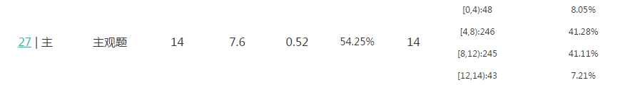
Part 3 原创题解读
试题预估难度： 0.6
试题实测情况分析

Slide 39
谢谢您的聆听！
恳请指正！
压强平衡常数的相关计算

